Slide 1
Elle était contente, alors elle est partie
La petite fabrique de grammaire
V. Ansart
St. Dégeorges
P. Sève
Notes:
LA PHRASE Accord des participes passés
CM2-21 Est-ce qu’on accorde le participe ?
Certaines diapositives ont été dupliquées afin de scinder le commentaire du mode présentateur en deux parties lorsque le propos est long. Cela vous permettra de poursuivre vos explications de manière plus fluide.

Slide 2
L’otarie est parti… rejoindre les autres otaries.
Notes:
PHASE 1 – Enrôlement
Demander : « Comment est fabriquée cette phrase ? Quel est le groupe sujet, quel est le groupe du verbe ? »
Réponse attendue :
[Voir diapositive suivante]

Slide 3
L’otarie // est parti… rejoindre les autres otaries.
Notes:
Demander : « À quelle classe de mots appartient le mot parti ? »
Réponse attendue :
C’est le verbe partir au passé composé. Parti, c’est le participe passé qui est un morceau du passé composé.
Demander : « Comment faut-il écrire la fin du participe passé ? »
Ne pas attendre de réponse, mais afficher la diapositive suivante.

Slide 4
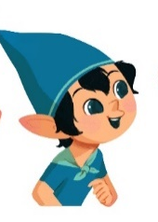
L’otarie est partie rejoindre les autres otarie
Il faut un –e parce que otarie est un mot féminin et que partie va avec otarie.
?
L’otarie est partit rejoindre les autres otarie
Il faut un-t parce partit est le verbe conjugué à la personne 3 et reçoit la marque -t
Notes:
Annoncer : « Pour écrire la fin du participe passé, Aristobule hésite entre deux écritures. » et demander : « Qu’en pensez-vous ? »
-> Soit les élèves valident massivement la première écriture, annoncer alors : « Aujourd’hui, on va essayer de comprendre pourquoi, dans la conjugaison du passé composé on accorde le participe passé employé avec l’auxiliaire être en genre avec le sujet. »
-> Soit les élèves partagent l’hésitation d’Aristobule, annoncer alors : « Aujourd’hui, on va essayer de savoir s’il faut accorder le participe passé parti en personne comme un verbe ou en genre comme un adjectif. »

Slide 5
Avec leurs filets les pêcheurs ont blessé cette otarie. Les nageoires paraissent ……
Notes:
PHASE 2 – Observation – Identifier le participe passé comme la forme adjective du verbe
Demander : « Quels mots pourrait-on mettre à la place du trou ? »
Recueillir quelques réponses

Slide 6
Avec leurs filets les pêcheurs ont blessé cette otarie. Les nageoires paraissent rouges .
blessées
humides
cassées
Notes:
Demander : « À quelle classe de mots appartiennent ces mots ajoutés ? »
Réponse attendue :
C’est des adjectifs

Slide 7
Avec leurs filets les pêcheurs ont blessé cette otarie. Les nageoires paraissent blessées.
Notes:
Demander : « Le mot souligné, est-ce que c’est un adjectif ? »
Réponses probables :
- C’est le même mot que le dernier, on a dit que c’est un adjectif mais au masculin singulier.
- C’est le participe passé du verbe blesser, le 2ème morceau du passé composé : c’est au début du groupe du verbe.

Slide 8
Avec leurs filets // les pêcheurs // ont blessé cette otarie.
Les nageoires // paraissent blessées.
Notes:
Expliquer : « Dans la première phrase, on voit bien que blessé fait partie du passé composé ont blessé. Et dans la deuxième phrase, blessé est un adjectif. C’est un mot qui appartient à deux classes grammaticales.
En fait, un participe peut s’employer parfois comme verbe pour faire un temps composé et parfois comme adjectif – et même parfois comme nom (on dit ‘un blessé’). C’est pour cela qu’on l’appelle participe : pour une part, c’est un verbe, pour une autre part, c’est un adjectif. C’est parfois l’un, parfois l’autre.
On a appris (cf. leçon CM1-7 Le nom des verbes) que l’infinitif était comme ‘le nom des verbes’ ; le participe, lui, est comme ‘l’adjectif des verbes’. »

Slide 9
L’otarie est contente.
Notes:
3 – Observation – Comprendre l’accord du participe passé avec l’auxiliaire être
Donner les consignes : « Prenez vos ardoises. Trouvez le groupe sujet et le groupe du verbe. Dites quelle est la classe grammaticale du mot contente, et quel est son rôle dans la phrase. »
Réponse attendue :
[Voir diapositive suivante]

Slide 10
L’otarie // est contente.
Notes:
Réponse attendue :
Contente est un adjectif, il dit comment est l’otarie.
Expliquer : « Contente est un adjectif qui dit comment est l’otarie. Il est dans le groupe du verbe et il renvoie à la même personne que le sujet du verbe. C’est donc un attribut du sujet. L’attribut du sujet s’accorde avec le sujet. Contente est au féminin, il est accordé au féminin parce que le sujet est un groupe du nom féminin. »

Slide 11
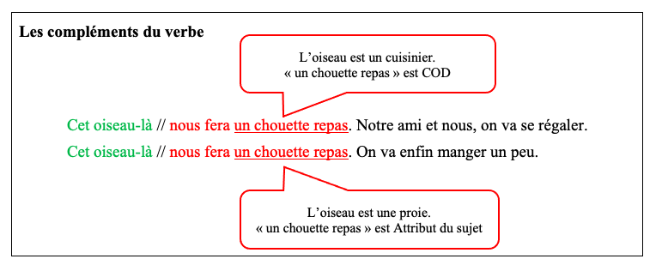
L’otarie // est contente
Notes:
Commenter : « Vous vous souvenez ? L’attribut du sujet parle de la même chose que le sujet. Quand l’oiseau et le repas sont une seule et même chose, alors l’oiseau est une proie.
Dans notre phrase, contente parle du même animal que le mot otarie. C’est un attribut du sujet. »

Slide 12
L’otarie // est contente.
Elle // est partie rejoindre les autres otaries.
Notes:
Demander : « Pourquoi est-ce qu’il y a un -e au participe passé partie ? »
Réponse probable :
Parce que ça va avec le mot elle.
Expliquer : « est partie est le passé composé du verbe partir, ici partie n’est pas un adjectif mais c’est un morceau du passé composé. Mais on fait comme si c’était un adjectif attribut. En fait, partie appartient à deux classes grammaticales : c’est le participe passé mais c’est aussi la forme adjective du verbe (ton frère semble parti). Avec l’auxiliaire être, on fait comme si le participe était un attribut et on l’accorde avec le sujet. »

Slide 13
Les otaries // sont parti… rejoindre les autres otaries.
Notes:
Donner la consigne : « Sur votre ardoise, écrivez le participe passé et justifiez sa graphie. »
Réponse attendue
[Voir diapositive suivante]

Slide 14
Les otaries // sont parties rejoindre les autres otaries.
Notes:
Réponse attendue :
Le participe passé s’accorde en genre et en nombre avec le sujet les otaries féminin pluriel.
Expliquer : « Au passé composé, avec l’auxiliaire être, le participe passé s’accorde en genre mais aussi en nombre avec le sujet. »

Slide 15
L’otarie // est partie rejoindre les autres otaries.
Les otaries // sont parties rejoindre les autres otaries.
Notes:
Demander : « Mais alors, si le participe passé s’accorde en genre avec le sujet, c’est quelle partie du verbe qui prend la marque de personne ? » et préciser : « Ici, on a la première phrase à la personne 3 et la seconde à la personne 6. Quelle marque est-ce qu’on attend pour la personne 3 Quelle marque pour la personne 6 ? »
Réponses attendues :
À la personne 3, on attend -e ou -t, ici -t parce que être est un verbe en –s, -s, -t
À la personne 6, on attend -nt
On retrouve ces marques à la fin de l’auxiliaire.

Slide 16
L’otarie // est partie rejoindre les autres otaries.
Les otaries // sont parties rejoindre les autres otaries.
je suis parti(e)
tu es parti(e)
il est parti / elle est partie
nous sommes parti(e)s
vous êtes parti(e)s
ils sont partis / elles sont parties
Notes:
Expliquer : « Dans le passé composé, c’est l’auxiliaire qui prend la marque de personne – avec les formes particulières pour nous et vous. C’est la forme de l’auxiliaire qui indique la personne. »

Slide 17
L’otarie // est partie rejoindre les autres otaries.
Notes:
Revenir à l’enrôlement.
Demander : « Dans la conjugaison du passé composé avec l’auxiliaire être, pourquoi on accorde le participe passé en genre avec le sujet comme si c’était un adjectif ? »
Réponse attendue :
Au passé composé, avec l’auxiliaire être, on fait comme si le participe passé était un adjectif attribut. Il s’accorde alors comme un adjectif attribut, en genre et en nombre avec le sujet.

Slide 18
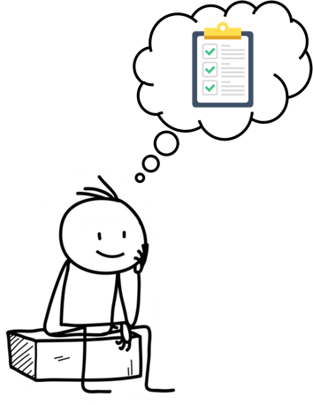
Notes:
Reformuler avec les élève ce qu’on a appris
On accorde le participe passé employé avec l’auxiliaire être pour faire un temps composé (passé composé, plus-que-parfait) comme si c’était un attribut du sujet. On l’accorde donc en genre et en nombre avec le sujet.

Slide 19
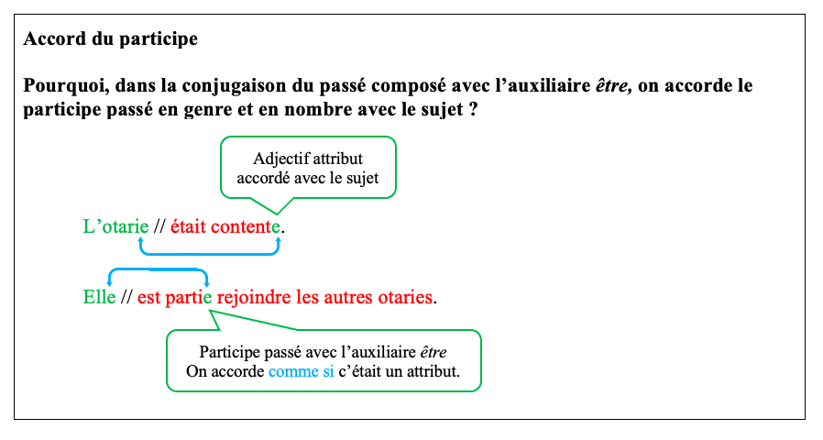
Notes:
Distribuer la trace écrite.
« Avec votre crayon bleu, repassez sur les flèches et soulignez l’expression ‘comme si’.
Avec votre crayon vert, soulignez les groupes sujets. Repassez sur les lettres -e qui marquent les accords et sur les traits qui entourent les bulles.
Avec votre crayon rouge, soulignez les groupes du verbe. »

Slide 20
Pour aller plus loin

Slide 21
L’otarie blessée ne pouvait plus bouger.
Notes:
Demander : « Dans la phrase, quel est le rôle du mot blessée ? »
Réponse attendue :
Il dit comment est l’otarie, c’est un adjectif.
Demander : « Il est à quelle place dans la phrase ? »
Réponse attendue :
Il est dans le groupe sujet. C’est une expansion du groupe sujet.

Slide 22
L’otarie blessée // ne pouvait plus bouger.
Notes:
Expliquer : « Le verbe blesser existe, blessé est un participe. Dans la phrase L’otarie blessée ne pouvait plus bouger, il est utilisé comme un adjectif dans un groupe du nom. Les participes utilisés comme des adjectifs ne sont pas toujours attributs, on les rencontre souvent dans les groupes du nom. »

Slide 23
As-tu bien compris ?
Notes:
Ces exercices peuvent être faits aussi bien à l’oral collectivement qu’à l’écrit.

Slide 24
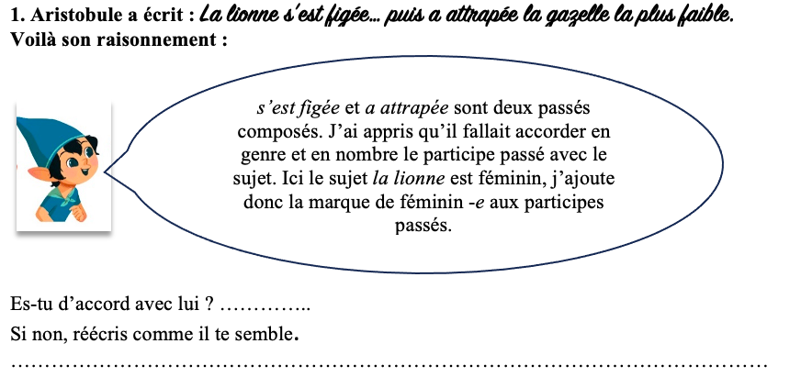

Slide 25
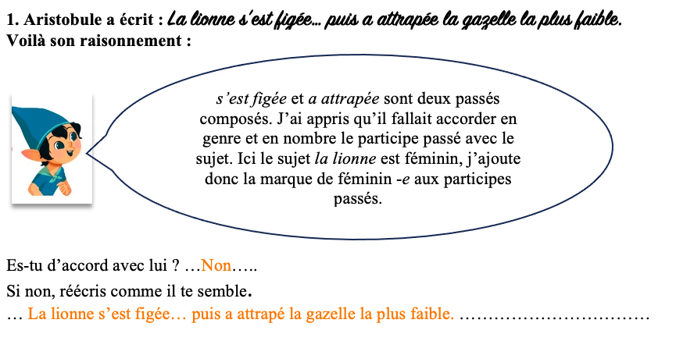
Notes:
Aristobule a raison : s’est figée et a attrapé sont deux passés composés, le sujet la lionne est bien féminin et effectivement il faut bien parfois accorder en genre et en nombre le participe passé avec le sujet.
Là où Aristobule se trompe, c’est que cet accord n’est pas systématique. Selon ce qu’on sait, il n’a lieu que lorsque l’auxiliaire est être. Le participe passé se comporte alors comme un adjectif attribut : figée se comporte comme un adjectif attribut qui s’accorderait avec le sujet féminin la lionne, il prend donc la marque du féminin -e. Quant à attrapée, ce participe passé ne s’accorde pas avec le sujet parce que le passé composé est construit avec l’auxiliaire avoir. Il n’y a donc pas de raison de lui mettre la marque -e.

Slide 26
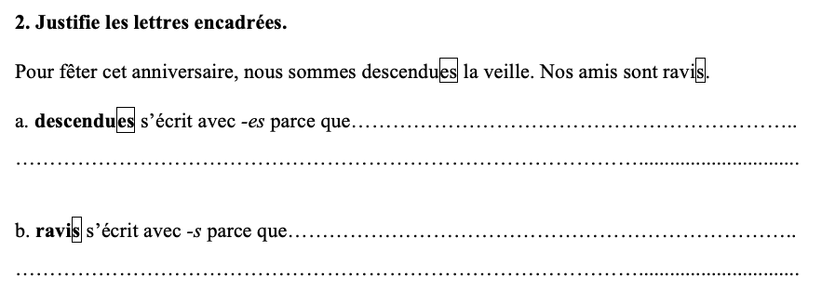

Slide 27
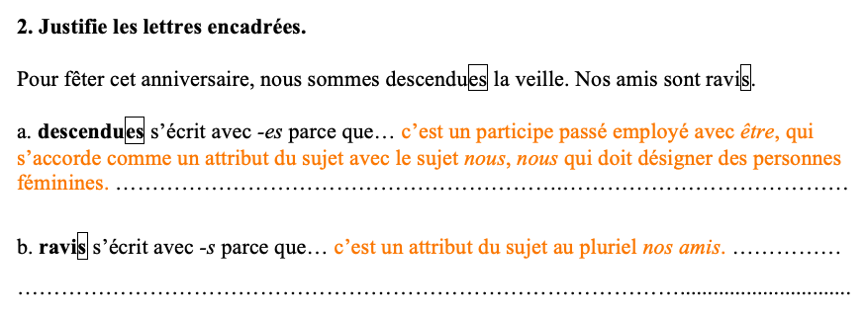
Notes:
a. descendues est le participe passé du passé composé sommes descendues (fait rapporté qui a eu lieu dans le passé). Le passé composé est fabriqué avec l’auxiliaire être, le participe passé s’accorde alors avec le sujet nous comme s’il était attribut du sujet. nous désigne plusieurs personnes, le participe passé prend donc la marque de pluriel -s. La présence d’un -e- indique que le nous désigne des personnes féminines.
b. ravis est un adjectif (dit comment sont les amis). Il est attribut du sujet, il s’accorde avec le sujet au pluriel nos amis.

Slide 28
3. Réécris le texte en remplaçant Omar par Lila.
Omar s’est enfui.
Il a ouvert la porte avec la clef puis il est parti sans regarder en arrière. Il a couru aussi vite qu’il a pu, mais il s’est entravé et il est tombé. Vite il s’est relevé. Un regard en arrière… Ouf, personne n’avait poursuivi le fugitif.

Slide 29
3. Réécris le texte en remplaçant Omar par Lila.
Omar s’est enfui.
Il a ouvert la porte avec la clef puis il est parti sans regarder en arrière. Il a couru aussi vite qu’il a pu, mais il s’est entravé et il est tombé. Vite il s’est relevé. Un regard en arrière… Ouf, personne n’avait poursuivi le fugitif.
Lila s’est enfuie
Elle a ouvert la porte avec la clef puis elle est partie sans regarder en arrière. Elle a couru aussi vite qu’elle a pu, mais elle s’est entravée et elle est tombée. Un regard en arrière… Ouf, personne n’avait poursuivi la fugitive.

Slide 30
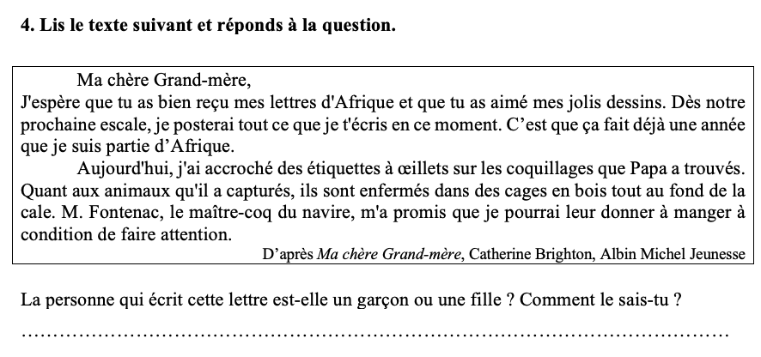

Slide 31
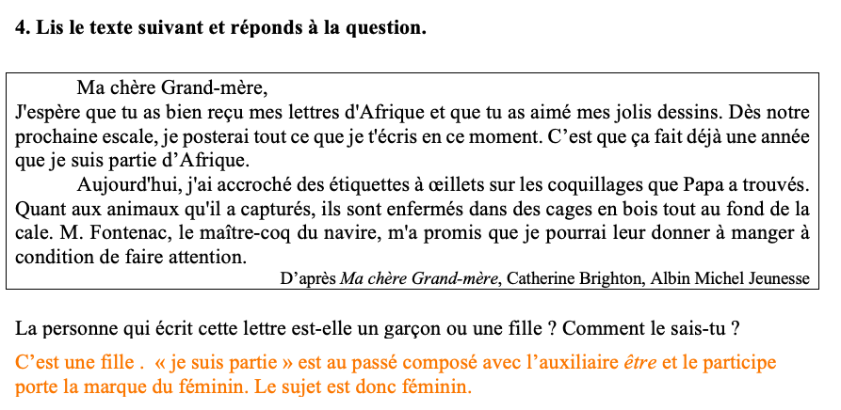

Slide 32
5. Dictée
…………………………………………………………………………………………………………………………………………………………………………………………………………………………
Notes:
Les tomates de notre jardin deviennent rouges. Elles sont aussi devenues juteuses. Leur parfum est vif et un peu amer.
Points à traiter à privilégier :
- accord dans le GN (D/N)
- accord de l’attribut
- accord S/V, rupteur entre S/V (Cdn, pronom)
- passé composé, rupteur entre auxiliaire et participe passé
- accord participe passé
- présent, verbe devenir
- leur
- et

Slide 33
5. Dictée
… Les tomates de notre jardin deviennent rouges. Elles sont aussi devenues juteuses. Leur parfum est vif et un peu amer. ……………………………………………………………………………………
Notes:
Points à traiter à privilégier :
- accord dans le GN (D/N)
- accord de l’attribut
- accord S/V, rupteur entre S/V (Cdn, pronom)
- passé composé, rupteur entre auxiliaire et participe passé
- accord participe passé
- présent, verbe devenir
- leur
- et

